Slide 1
9. Hyvinvointi ja köyhyys
Kehitys ja hyvinvointi ovat jakautuneet epätasaisesti sekä globaalisti että myös pienempien alueiden sisällä. Rikkaillakin alueilla on kehittyneisyyseroja.
Kehittyneisyyttä mitataan esimerkiksi bruttokansantuotteen (BKT), inhimillisen kehityksen indeksin (HDI), aidon kehityksen indikaattorin (GPI) ja moniulotteisen köyhyysindeksin (MPI) avulla.
Absoluuttinen köyhyys tarkoittaa sitä, että ihmisillä ei ole varaa edes ravinnon, vaatetuksen ja asumisen perustarpeiden tyydyttämiseen. Suhteellisessa köyhyydessä ihmisten varallisuutta verrataan ympärillä olevien ihmisten varallisuuteen.
Valtioita jaetaan usein kehittyneisiin rikkaisiin teollisuusmaihin ja vähemmän kehittyneisiin köyhiin kehitysmaihin. Todellisuudessa kyse on jatkumosta ilman selvää rajaa näiden kahden ryhmän välillä.
Kehitysmaat ovat keskenään erilaisia. Kehityksen esteitä ovat esimerkiksi luonnonkatastrofit, sodat ja nopea väestönkasvu.
Rikkaiden ja köyhien alueiden välistä eriarvoisuutta pyritään vähentämään esimerkiksi kehitysyhteistyön avulla.
Koulutus vähentää köyhyyttä. Kun tyttöjen koulutukseen panostetaan, lasten ja naisten asema sekä toimeentulo paranevat merkittävästi.

Slide 2
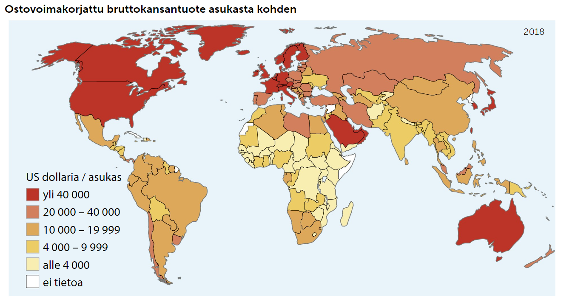

Slide 3
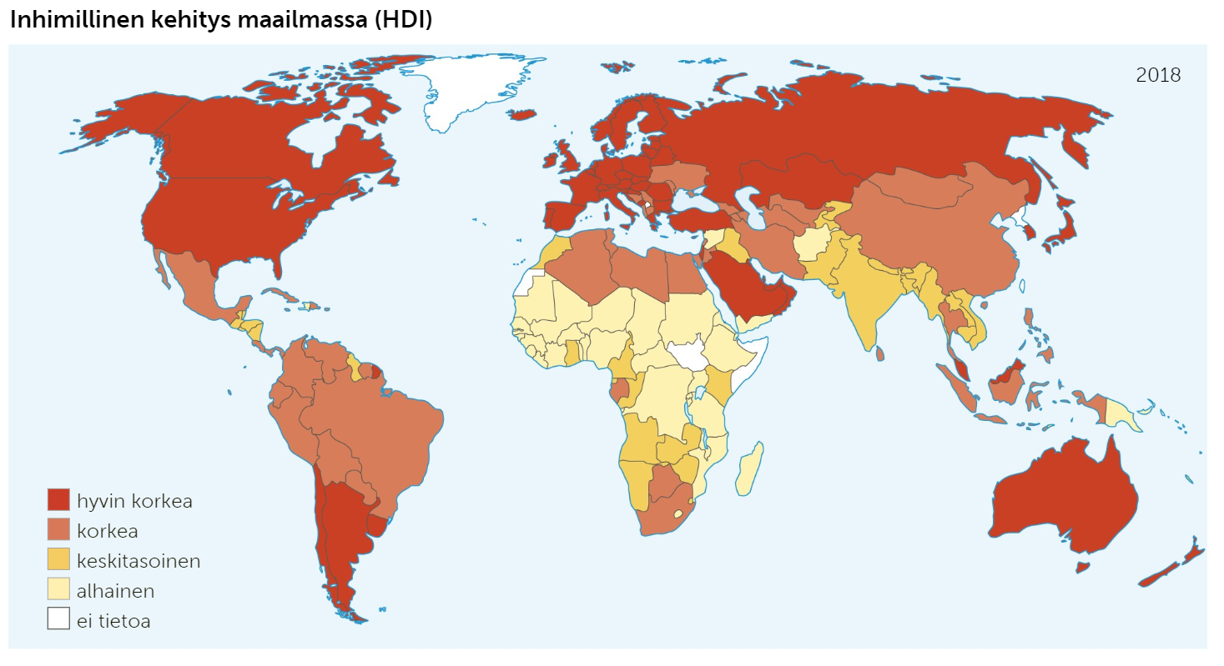

Slide 5
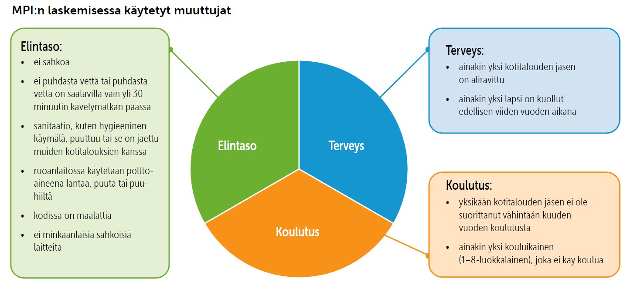

Slide 6
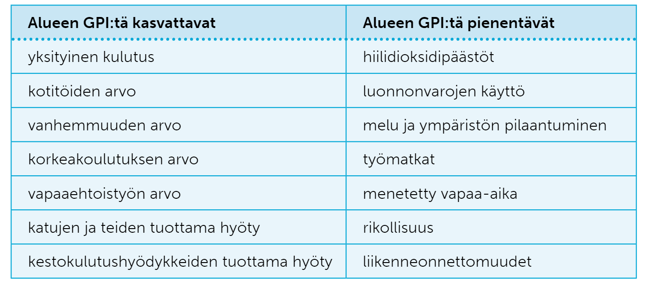

Slide 7
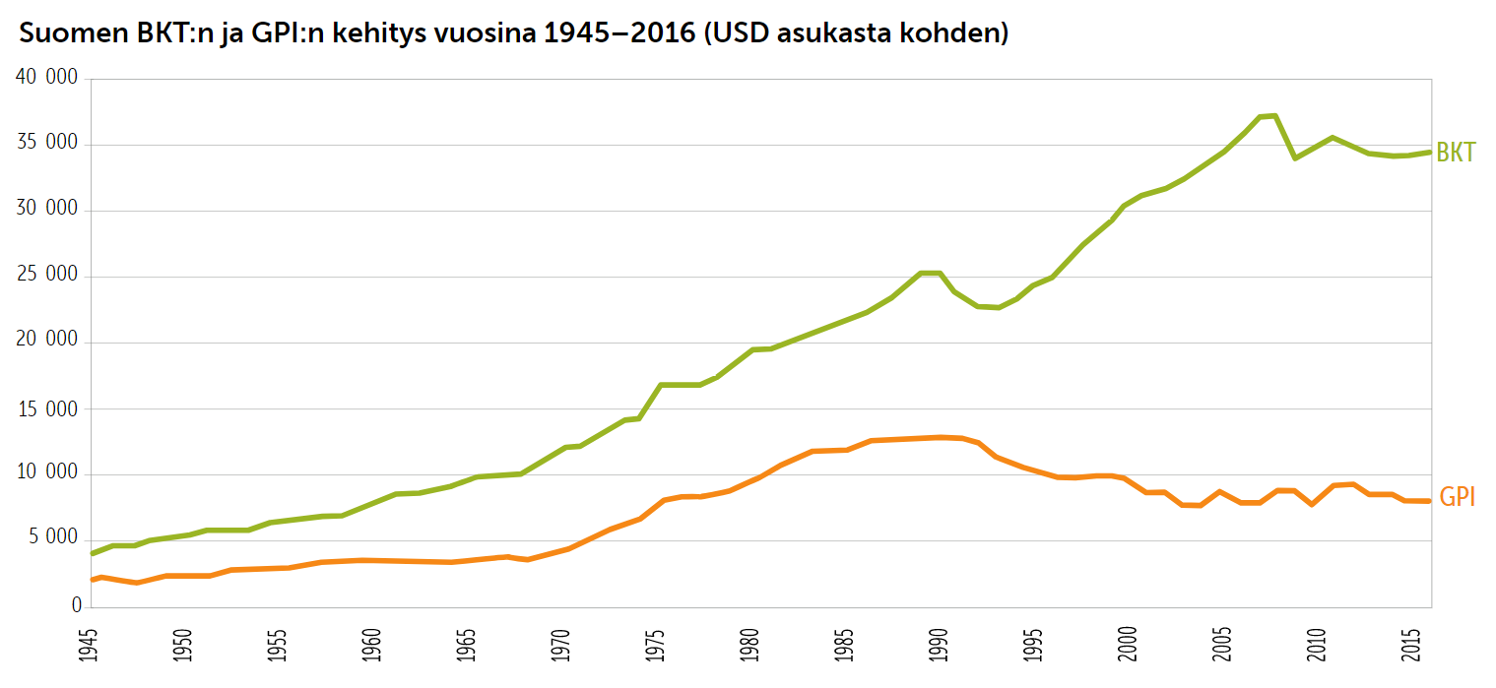

Slide 8
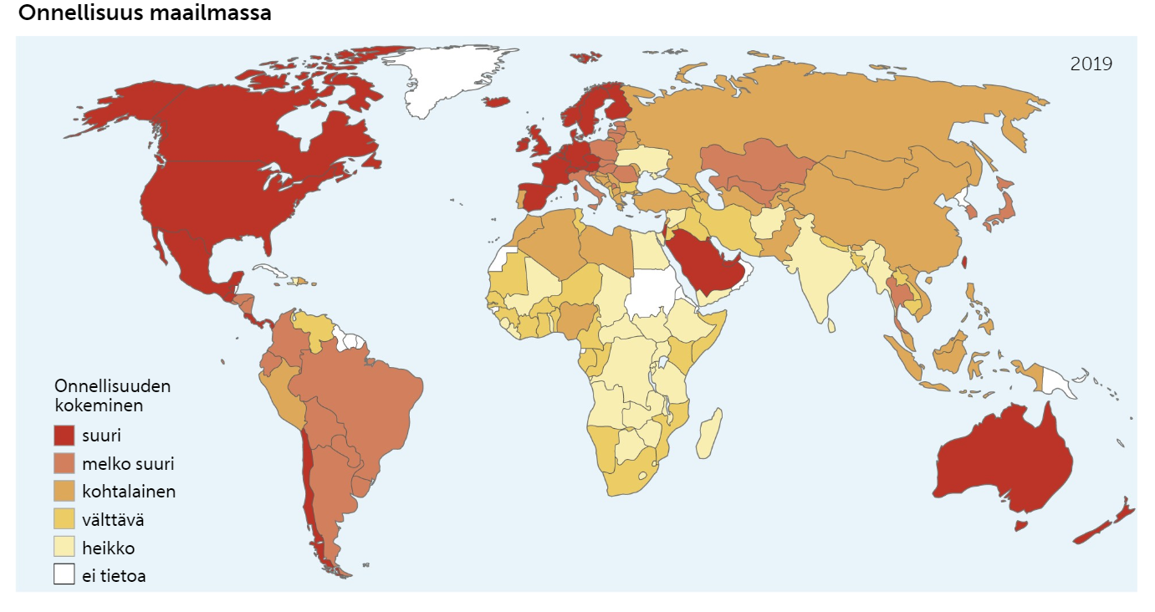

Slide 9
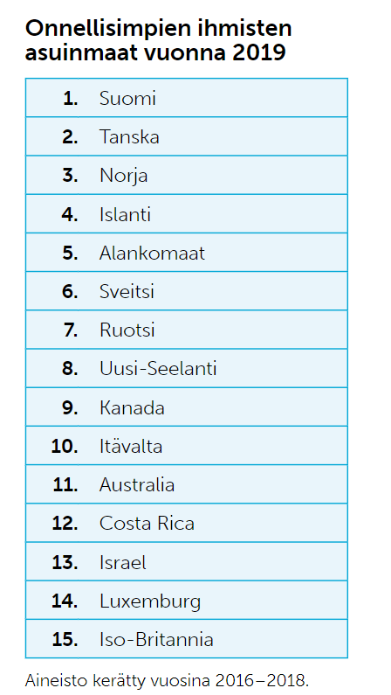

Slide 10
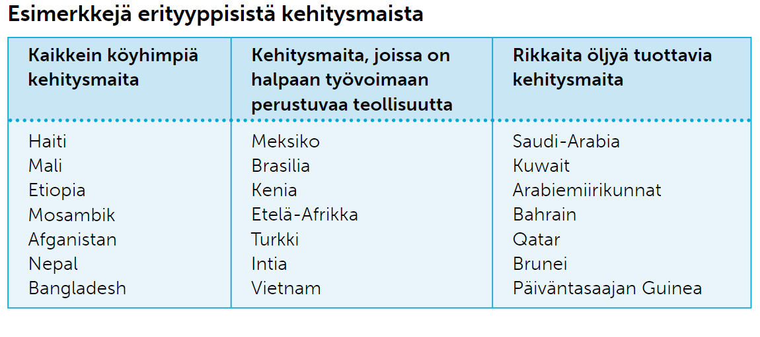

Slide 11
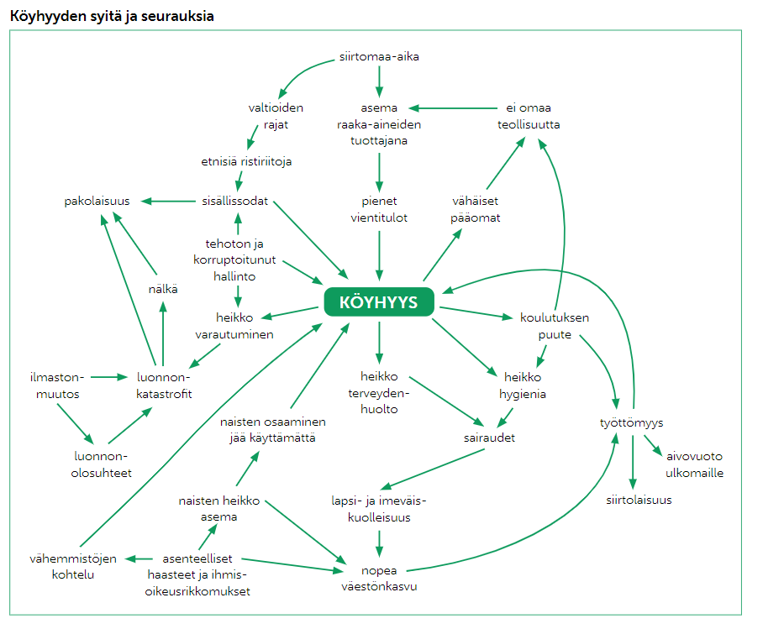

Slide 12
